Slide 1
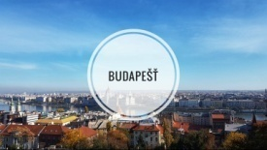
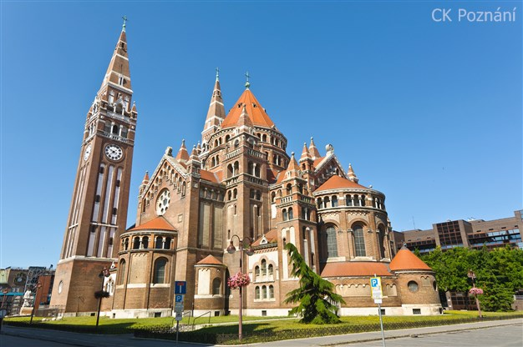
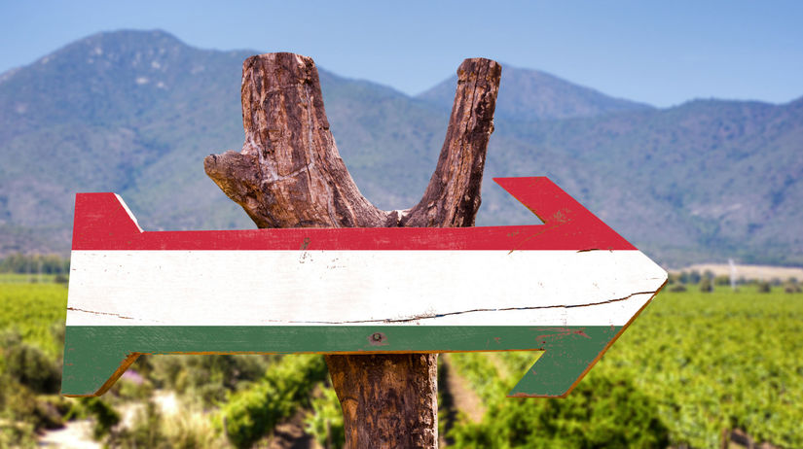
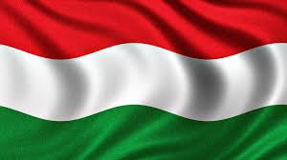
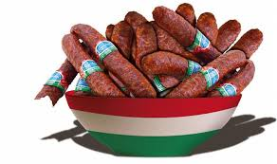
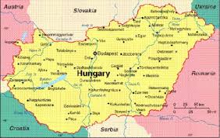
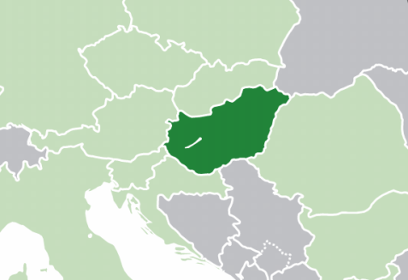
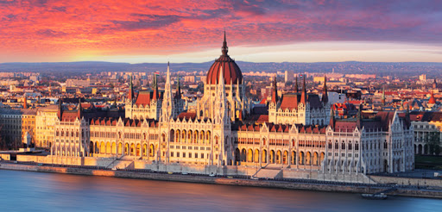
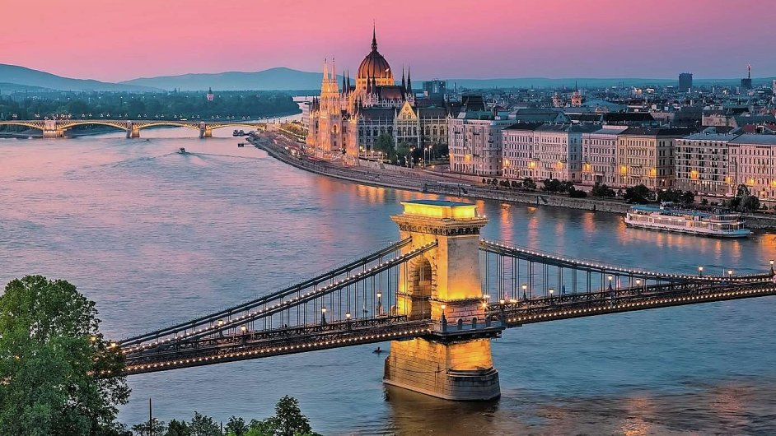
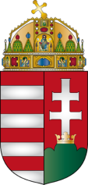
MAĎARSKO
Matej Filip Bystrický

Slide 2
Kde sa nachádza
Maďarsko je náš susedný štát. Nachádza sa na Juhu Európy.
Počet obyvateľov je 9,773 miliónov.

Slide 3
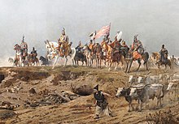
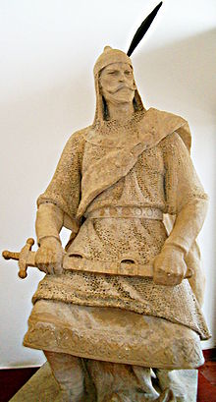
1 V 11. storočí ustanovené Uhorské kráľovstvo sa počas nasledujúcich storočí stalo významným štátnym celkom ovplyvňujúcim pomery v strednej Európe a na Balkáne. V 12. storočí bolo k Uhorsku personálnou úniou pripojené Chorvátske kráľovstvo. V 16. storočí však bolo Uhorsko rozdelené, a to na územia ovládané Habsburgovcami, Osmanskou ríšou a sedmohradským kniežatstvom.
2 História Maďarska sa odvíja od 10. storočia, kedy vznikol na území rozpadnutej Veľkomoravskej ríše nový štátny útvar zo siedmich kočovných kmeňov Maďarov, nazvaných podľa najsilnejšieho kmeňa Megyeri v oblasti Panónie, kam prišli z oblasti na severozápad od Čierneho mora.

Slide 4
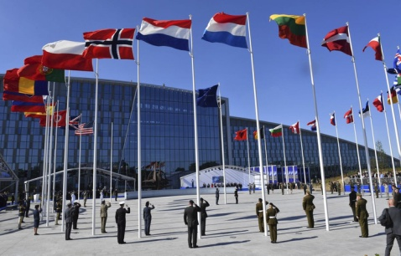
Po bitke pri Viedni v roku 1683 proti Turkom dobyli Habsburgovci do konca 17. storočia prevažnú časť Uhorského kráľovstva a nastolili tu svoju vládu.
V rokoch 1848 – 1849 prebehla rozsiahla revolúcia a boj za nezávislosť. Po prehratej vojne s Pruskom a Talianskom došlo v roku 1867 k Rakúsko-uhorskému vyrovnaniu a Rakúske cisárstvo sa stalo dvojštátím nazývaným Rakúsko-Uhorsko. Vo svojej časti krajiny (Zalitavsko) vystupňovala uhorská vláda časom snahu o maďarizáciu ovládaných národov, najmä Slovanov, Rumunov a Rusínov. Tieto pokusy boli ale z väčšej časti neúspešné a po prvej svetovej vojne sa Rakúsko-Uhorsko rozpadlo na rad menších národných štátov. Na základe Trianonskej zmluvy stratilo Maďarsko 71,5% svojho pôvodného územia.
Po pádoch Prvej Maďarskej republiky a Maďarskej republiky rád bolo vyhlásené Maďarské kráľovstvo, pod autoritatívnou a neskôr fašistickou vládou regenta Miklósa Horthyho. Zem sa orientovala na Taliansko vedené Benitom Mussolinim, neskôr smerovala viac k spolupráci s nacistickým Nemeckom.
Po druhej svetovej vojne vznikla Druhá Maďarská republika, ktorá už bola v sovietskej sfére vplyvu. V roku 1949 bola premenená na Maďarskú ľudovú republiku s komunistickou stranou (MDP, od roku 1956 premenovanú na MSZMP), ovládajúca všetko politické dianie v štáte. V roku 1956 vypuklo proti komunistickému režimu povstanie, ktoré však bolo potlačené sovietskou armádou. Od revolúcie v roku 1989 bolo, v zásade prvýkrát v maďarských dejinách, zriadené demokratické zriadenie. Krajina je členom NATO a Európskej únie.

Slide 5
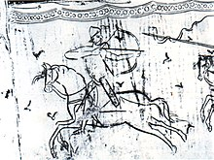
Maďarské kmene
Maďari boli kočovné kmene ugrofínského pôvodu, ktoré sa tiesnili v tzv. Starej vlasti (Atelkuz) Pečenehovia, a preto prenikli pod vedením náčelníka Arpáda koncom 9. storočia do Karpatskej kotliny. Živili sa väčšinou kočovným chovom dobytka, predovšetkým viedli koristnícke vojny. Dobytok nemohol v tunajších chladnejších podmienkach zostať po celý rok na pastvinách. Preto ho pred zimou porazili (niektoré kusy pomrzli), ale zásoby mäsa do jari nevydržali a kočovní Maďari nemali dosť obilia. Preto vymáhali naturálne dávky od domáceho, poľnohospodárskeho obyvateľstva a predovšetkým viedli koristnícke vojny. Jedna výprava za druhou smerovala na územie Bavorska a Veľkomoravskej ríše.
Začiatkom 10. storočia zanikla Veľkomoravská ríša a náčelník Arpád sa potom stal pánom časti Podunajskej nížiny. Po upevnení moci podnikal ďalšie výboje, a to aj do značne vzdialených krajín (Balkán, Byzancia, Francúzsko).
Talianska freska zobrazujúca staromaďarského bojovníka strieľajúceho dozadu, 10. storočie

Slide 6
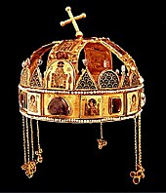
Počiatky uhorského štátu
Roku 955 boli Maďari katastrofálne porazení v bitke pri Lechu vojskami východofranského kráľa Ota I. Veľkého s prispením českých oddielov kniežaťa Boleslava I. Potom začali prechádzať k usadlému spôsobu života.
Koncom 10. storočia si náčelník Gejza z Arpádovho rodu podriadil (alebo tiež odstránil) ostatných maďarských vodcov a vytvoril jednotné uhorské kniežatstvo. Jeho hlavným mestom sa stal Ostrihom. Krátko pred svojou smrťou sa nechal Gejza pokrstiť. Jeho syn Štefan I. (vládol 997 – 1038) bol v roku 1000 korunovaný so súhlasom pápeža aj cisára za uhorského kráľa. Potom nechal zriadiť v Ostrihome arcibiskupstvo. Oboje bol nevídaný úspech, ak uvážime, ako dlho čakali na podobné povýšenie české krajiny. Štefan bol neskôr vyhlásený za svätého.
Svätoštefanská koruna, v Maďarsku známa najmä ako svätá koruna (Szent Korona)

Slide 7
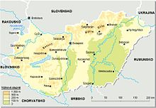
Národnosti a náboženstvá v krajine
Náboženstvo v krajine je Kresťanstvo
Národnosti v krajine sú :

Slide 8
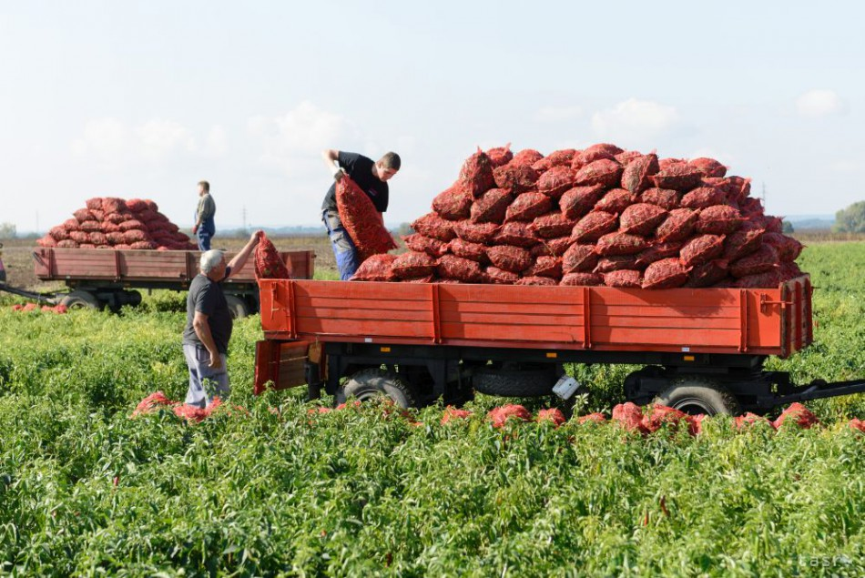
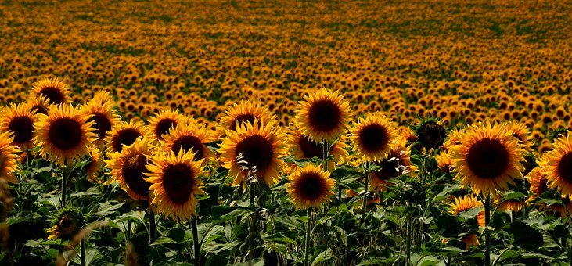
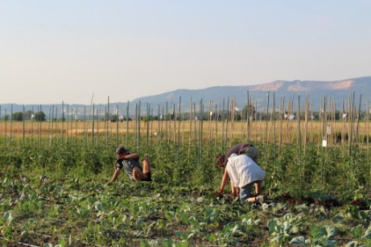
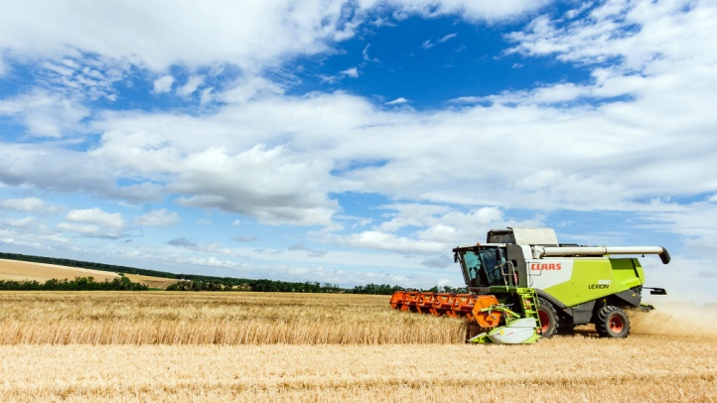
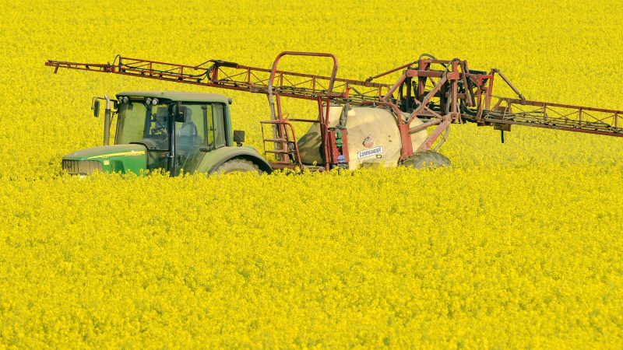
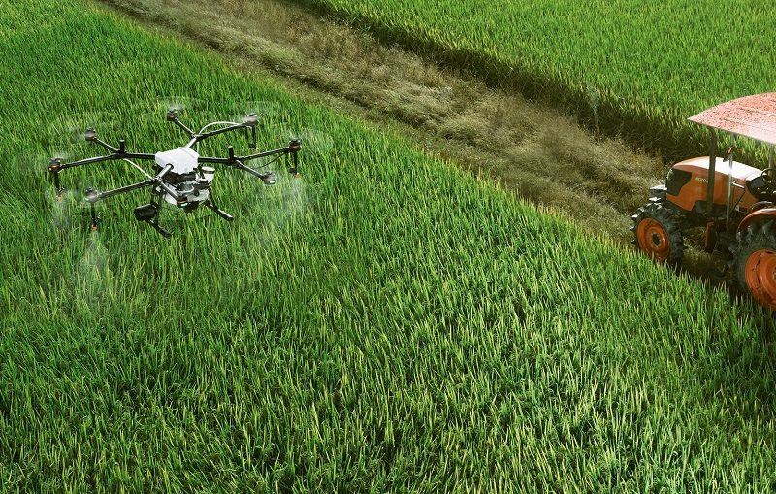
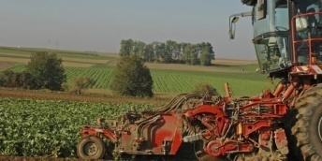
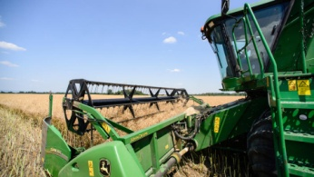
Priemysel a PoĽnohospodárstvo
Poľnohospodárstvo - dobré podmienky na rast rastlín. Pestujú sa tam tie isté rastliny ako tu u nás na Slovensku.

Slide 9
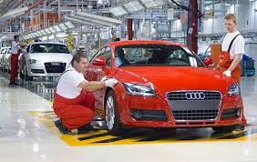
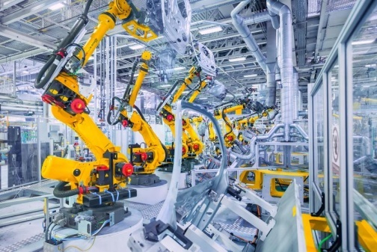
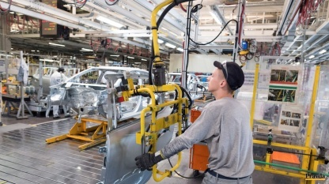
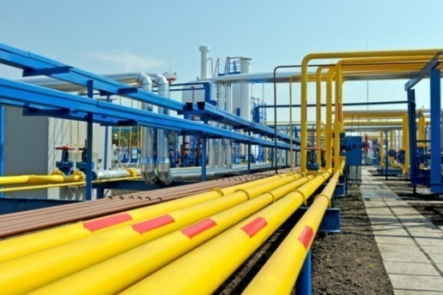
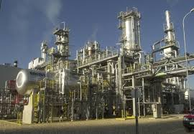
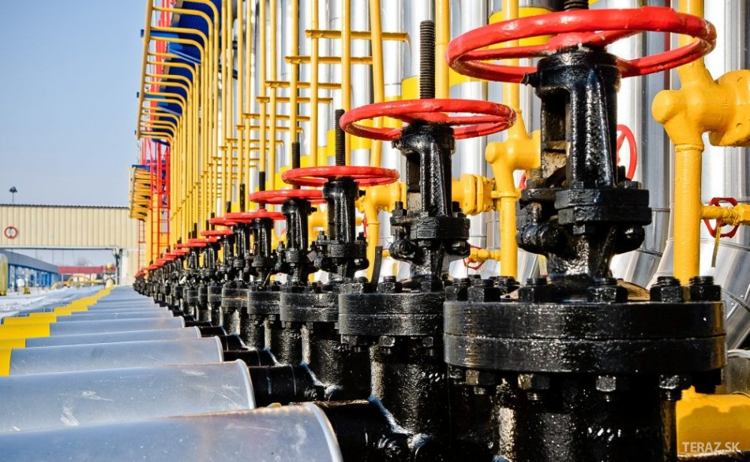
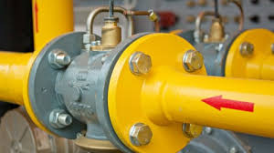
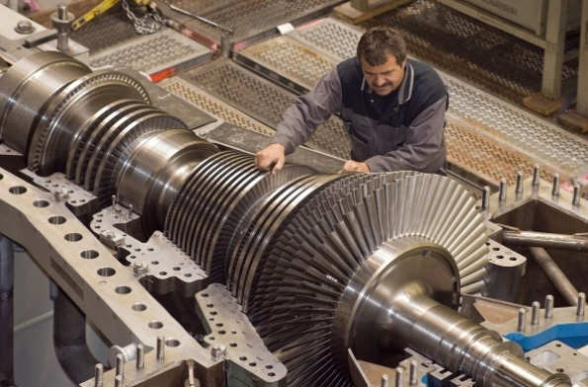
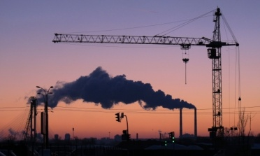
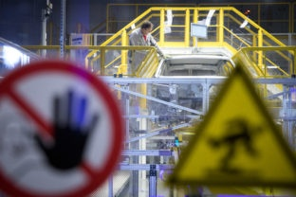
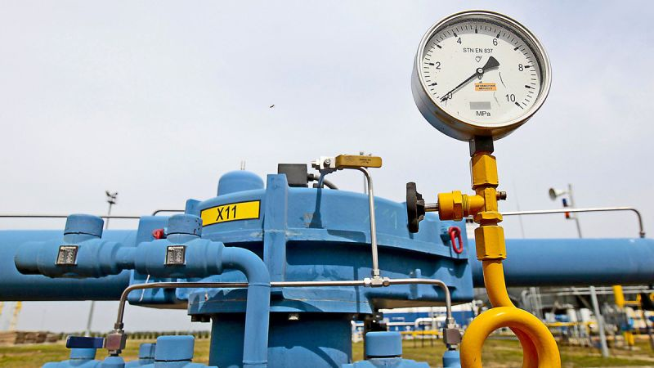
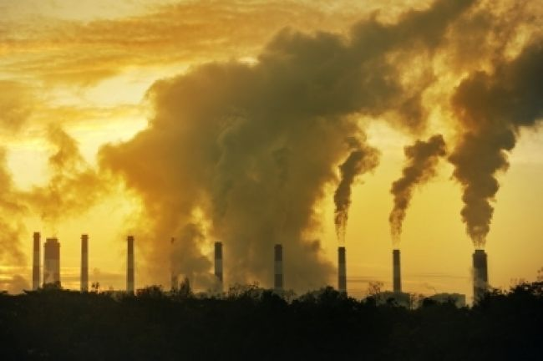
V Maďarsku je najčastejším priemyslom strojárstvo

Slide 10
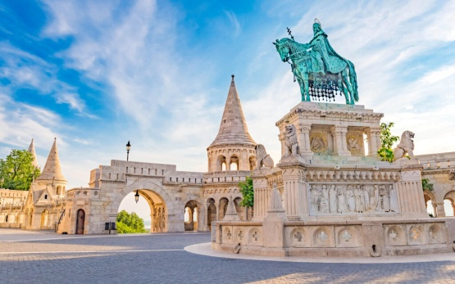
Najznámejšie miesta A pamiatky
Patria tam napríklad :
Halászbastya
Dom Square
Dobo Square, Gyor Old Town Area, Music Fountain,...

Slide 11
Széchenyiho reťazový most

Slide 12
Námestie hrdinov

Slide 13
Matiášov Chrám

Slide 14
Széchenyio reťazový most a hotel Orangeways

Slide 15
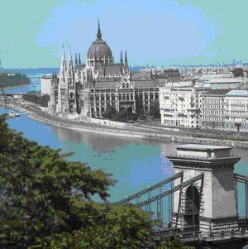
Hotel Orangeways

Slide 16
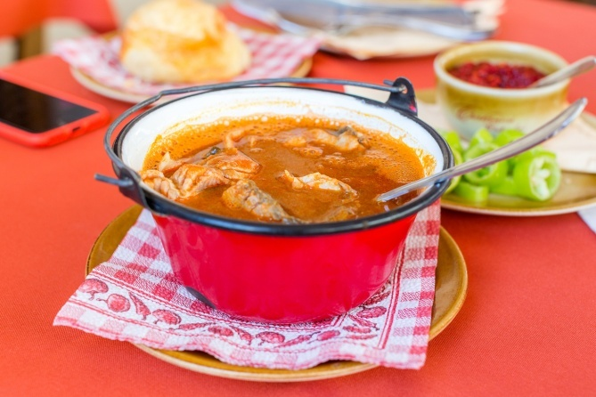
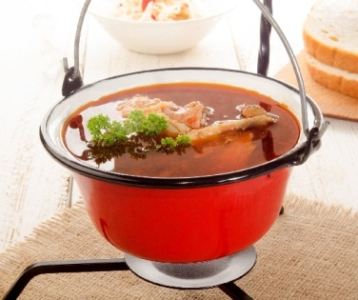
Maďarská špecialita
Halászlé:
Recept: - 2 zelené papriky, 3 veľké paradajky, 2 veľké cibule, 2 PL olej (A_OLIVE_OIL), 800 g Afrického sumčeka alebo sumca bez kostí

Slide 17
KONIEC
Dovidenia a prajem pekný zvyšok dňa.

